Slide 1
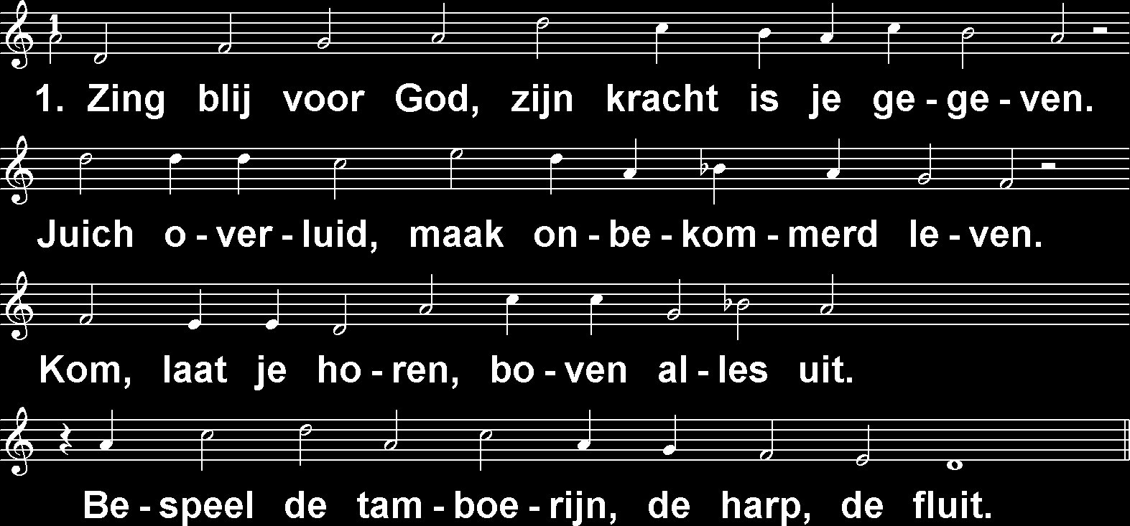
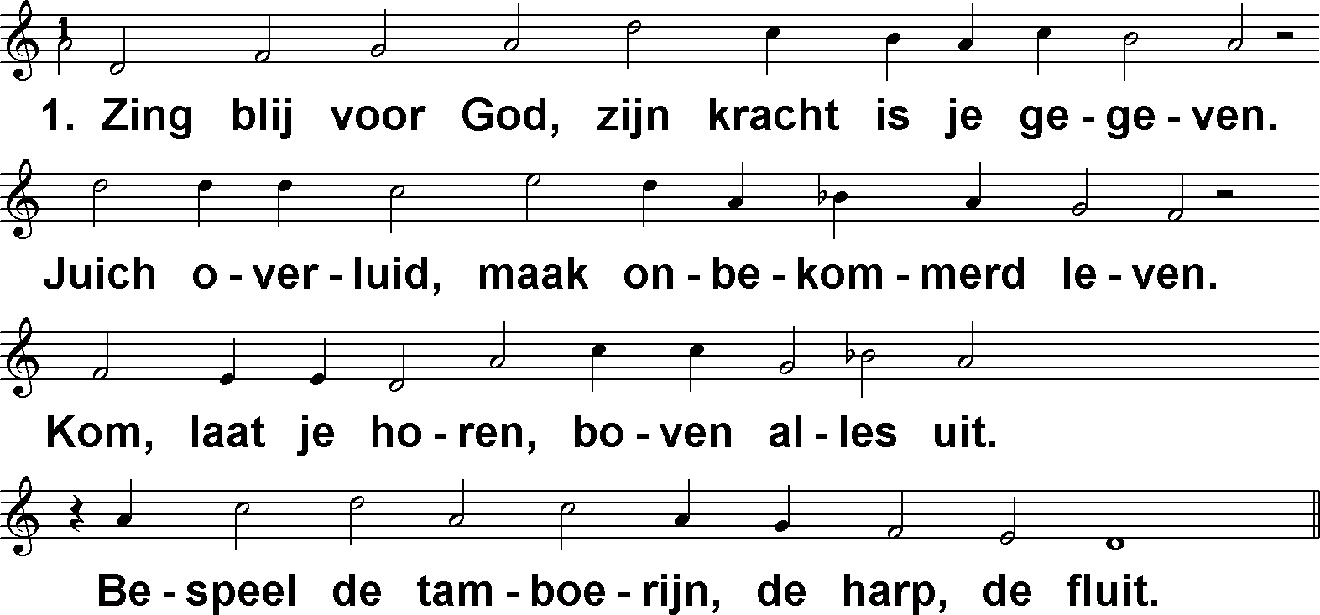
Zing blij voor God (DbdB) t. A. Maasland; m. Genève 1542/1551

Slide 2
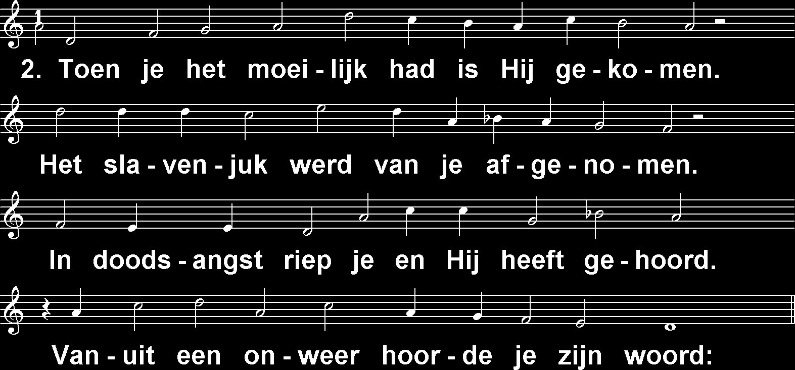
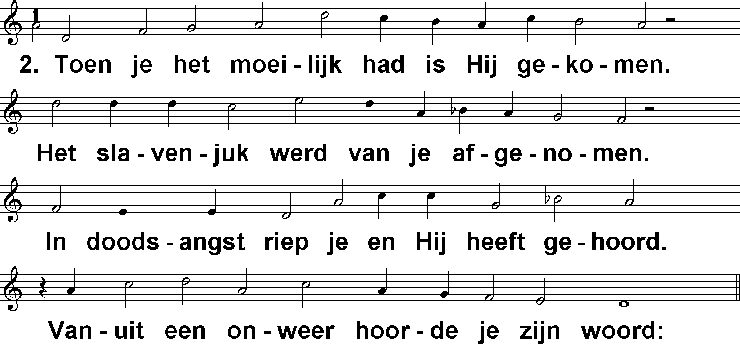
Zing blij voor God (DbdB) t. A. Maasland; m. Genève 1542/1551

Slide 3
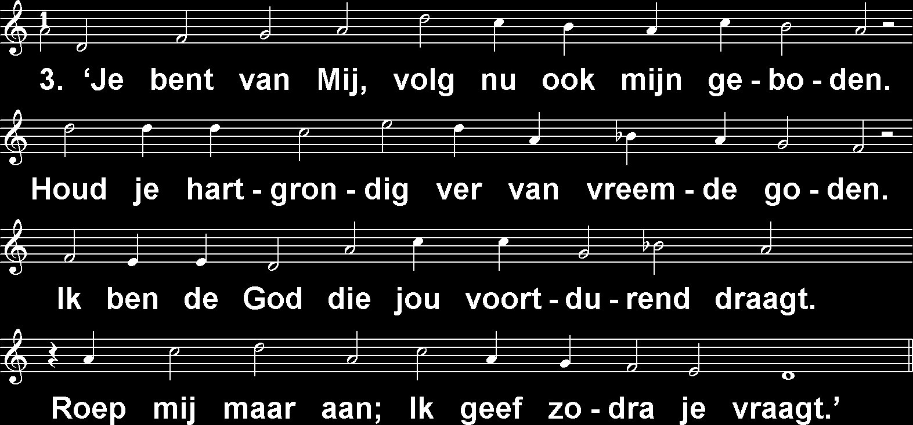
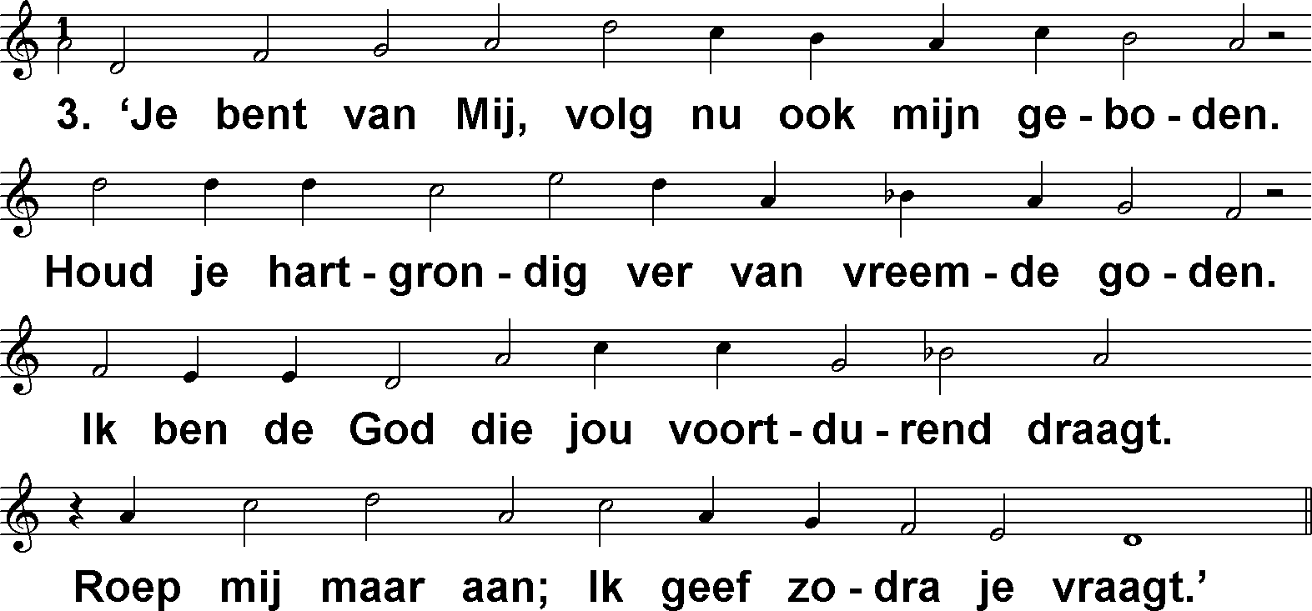
Zing blij voor God (DbdB) t. A. Maasland; m. Genève 1542/1551

Slide 4
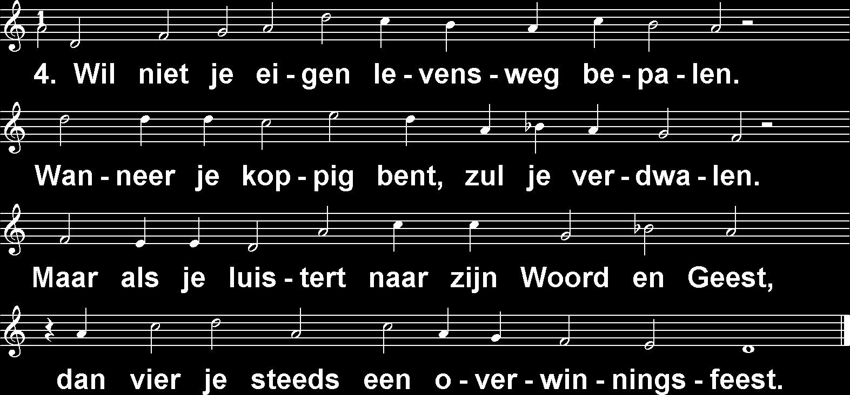
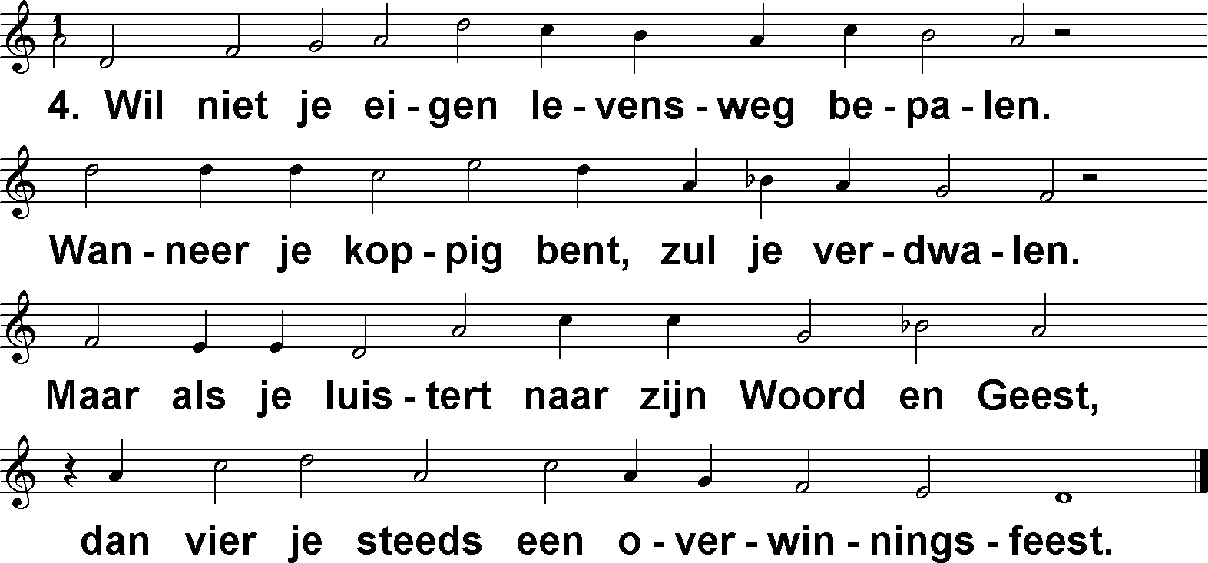
Zing blij voor God (DbdB) t. A. Maasland; m. Genève 1542/1551

